Slide 1


某音 x 音乐节

Slide 2


Slide 5





Slide 7


Slide 8



Slide 9
纯净水源

Slide 10


Slide 11



Slide 12
高
德
地
图
10
周
年
庆

Slide 13


Slide 14




高德地图
10周年庆

Slide 15
绿色发展
实现和谐增长

Slide 16

H

Slide 17



实现和谐增长

Slide 18
麋鹿迁徙
新家园

Slide 19
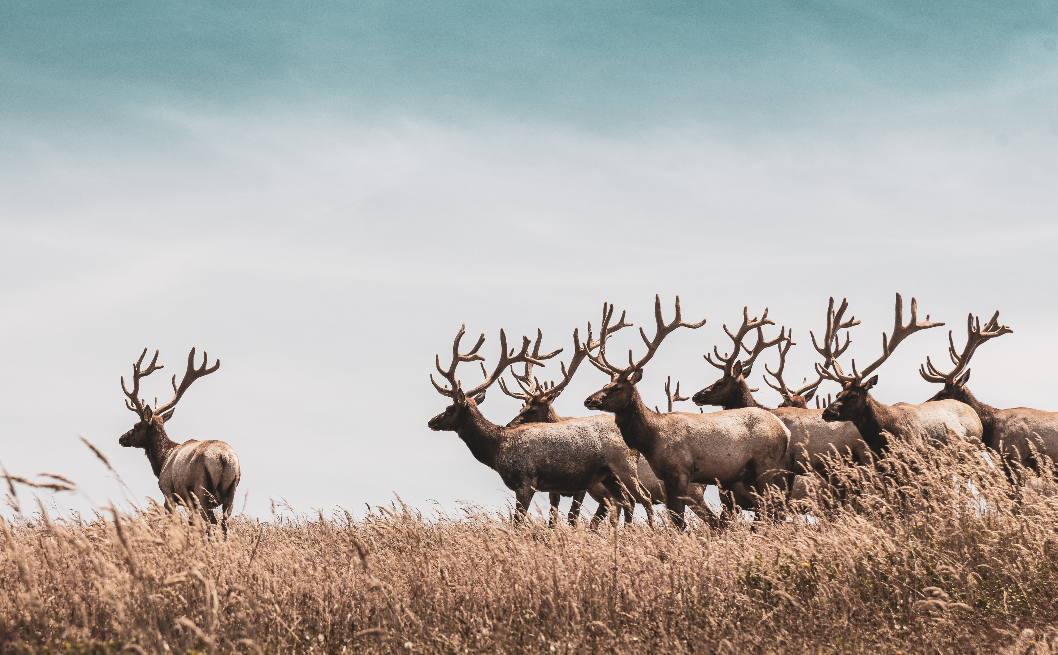
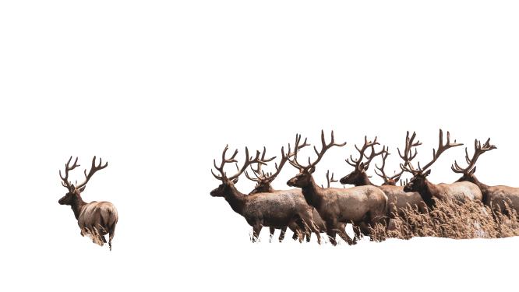

Slide 20
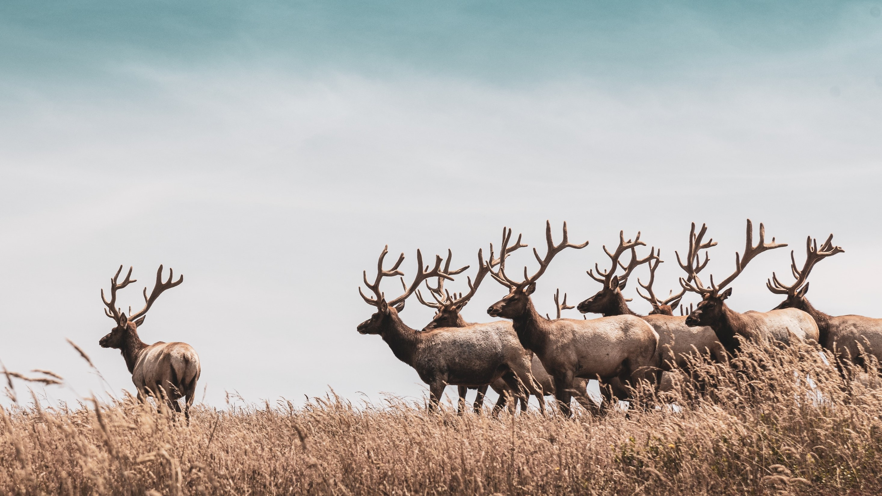

Slide 21

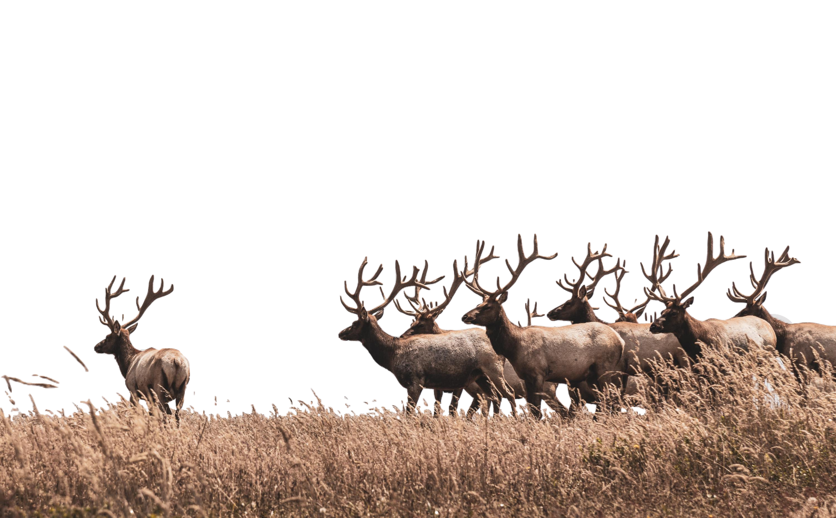

麋鹿迁徙
新家园

Slide 23



曦景N100
高性能人工智能加速卡

Slide 29


曦景N100
高性能人工智能加速卡

Slide 30


